Slide 1
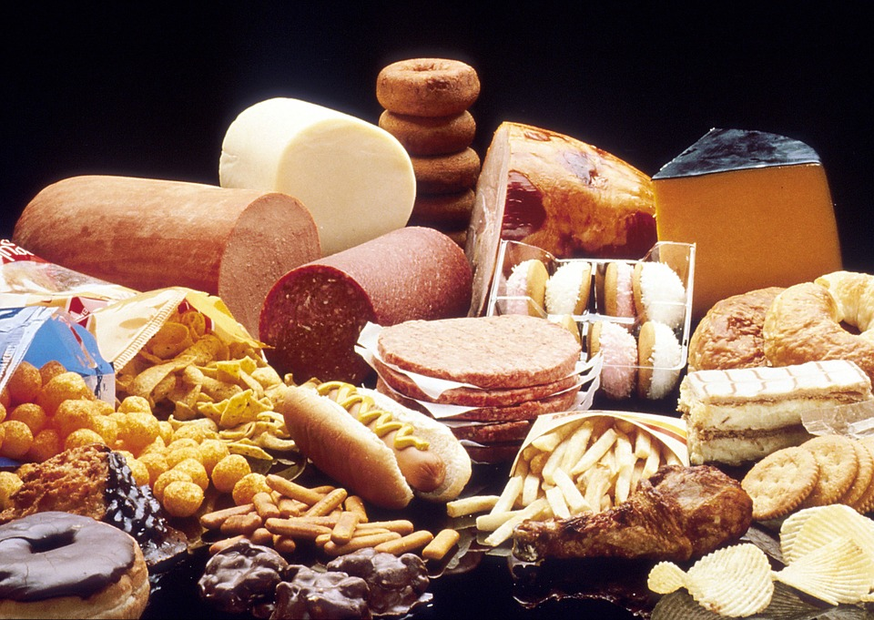
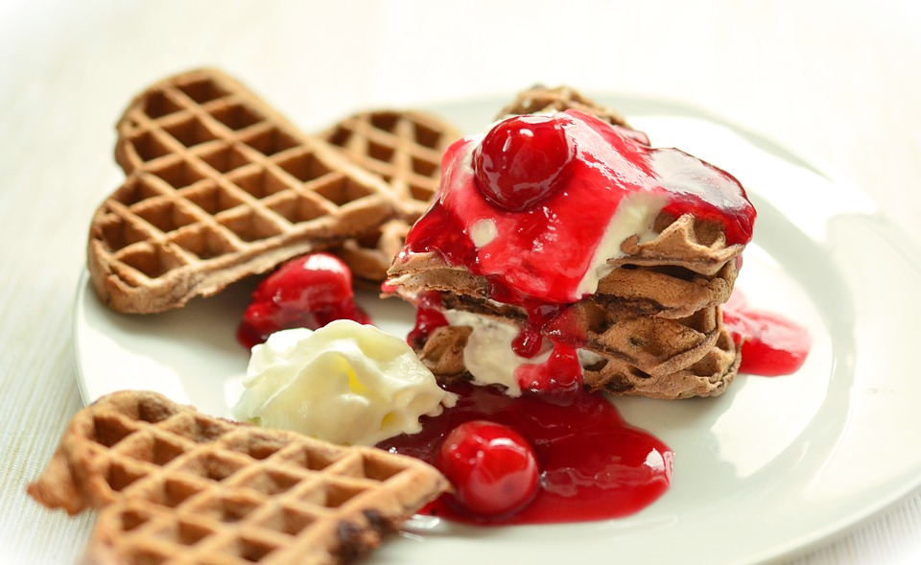
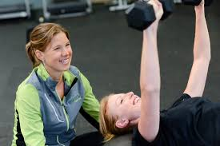
COLESTEROL
El colesterol es una sustancia grasa natural, que está presente en las células del organismo
Sus funciones son:
Interviene en la formación de ácidos biliares para la digestión de las grasas.
Los rayos solares lo transforman en vitamina D.
A partir de él se forman ciertas hormonas, como las sexuales y las tiroideas.
Los diferentes tipos de colesterol son:
HDL: significa lipoproteínas de alta densidad. En ocasiones se le llama colesterol "bueno" porque transporta el colesterol de otras partes de su cuerpo de vuelta al hígado.
LDL: significa lipoproteínas de baja densidad en inglés. A veces se le llama colesterol "malo" porque un nivel alto de LDL lleva a una acumulación de placa en las arterias
VLDL: Lipoproteína de muy baja densidad: transporta triglicéridos
FACTORES QUE CAUSAN AUMENTO DEL COLESTEROL
Fumar
Sedentarismo
Hábitos alimenticios poco saludables
Consejos para disminuir el colesterol
Realice ejercicio 3 a 4 veces por semana
Mantenga un adecuado control de su peso
Incluya un plan de alimentación balanceado
No fume
¡Construyamos salud juntos!
SERVICIO MÉDICO UNED

